Slide 1
3D Printer on FPGA
Состав команды:
Балгуданян Ишхан
Зунин Владимир
Попов Андрей
Тарасевич Влад
Руководитель проекта:
Романов А. Ю.

Slide 2
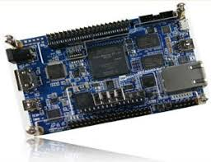
Наша идея
3D Принтер:
реализация электроники на ПЛИС
встроенная конвертация 3D моделей
повышенная скорость обработки данных
доступная цена продукта

Slide 3
Актуальность и целевая аудитория
студенты технических и инженерных вузов
малые цеха
учебные классы
научно-исследовательские лаборатории

Slide 4
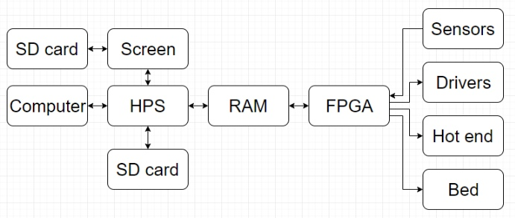
Цели
модификация 3D-принтера
обработка 3D-модели
Дополнительно:
система мониторинга процесса печати:
датчики
камера
удаленный доступ

Slide 5
Этапы работ
модификация 3D-принтера
алгоритм получения сечений из STL-файлов
конвертация 3D-моделей в G-code
реализация интерфейса
формирование единой системы

Slide 6
Команда и роли в проекте
Балгуданян Ишхан – написание прошивки ПЛИС
Зунин Владимир – тестирование прошивки ПЛИС, реализация взаимодействия экрана и ПЛИС
Попов Андрей – разработка модуля конвертации 3D-модели
Тарасевич Влад – написание прошивки ПЛИС, разработка интерфейса экрана

Slide 7
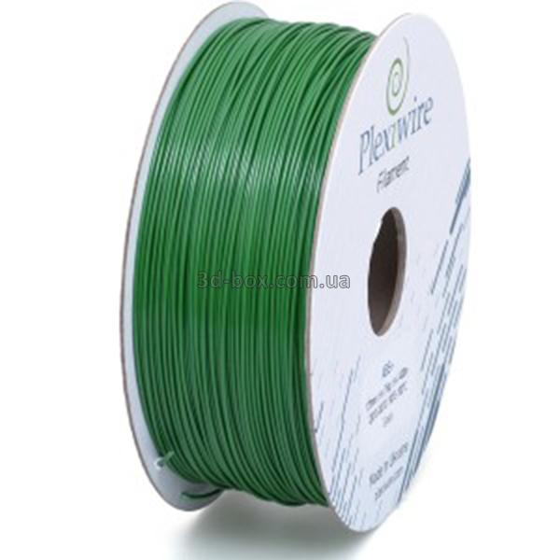
Необходимые ресурсы
ПЛИС
камера
светодиодная подсветка
датчики расстояния
расходные материалы
и прочее

Slide 8
Конечный результат
исходный код разработанной программы
прототип принтера
MVP

Slide 9
Спасибо за внимание!

